Slide 1
MENGKONVERSIKAN NILAI MATA UANG
DZAKY ERYAN AKBAR PRAMANA-A-2300018036
LINK GITHUB : https://github.com/Dzaky-Eryan-Akbar-Pramana/TUGAS-DSK.git

Slide 2
Deskripsi Aplikasi
Program tersebut adalah program konversi mata uang asing ke Rupiah. Program ini menggunakan bahasa assembly dan dijalankan pada mode real-address. Program ini memiliki menu pilihan untuk mengkonversi mata uang Dollar ke Rupiah atau Euro ke Rupiah. Setelah memilih pilihan, program akan meminta input nilai kurs dari pengguna dan menghitung nilai kurs dalam Rupiah. Hasil perhitungan akan ditampilkan pada layar. Program ini juga menggunakan prosedur cetak untuk mencetak hasil perhitungan dalam bentuk angka.

Slide 3
Fitur-Fitur Aplikasi
01
02
03
Mempermudah pengguna untuk mengkonversikan mata uang asing
Memberikan informasi mengenai kurs mata uang asing
Membantu pengguna dalam melakukan transaksi

Slide 4
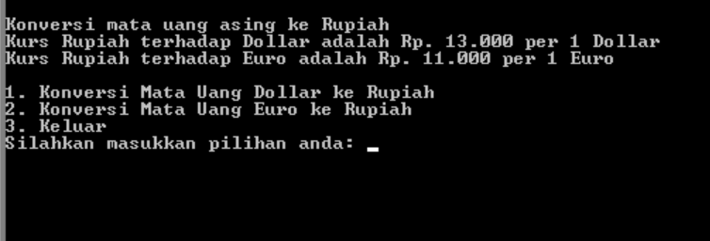
Rancangan Sketsa

Slide 5
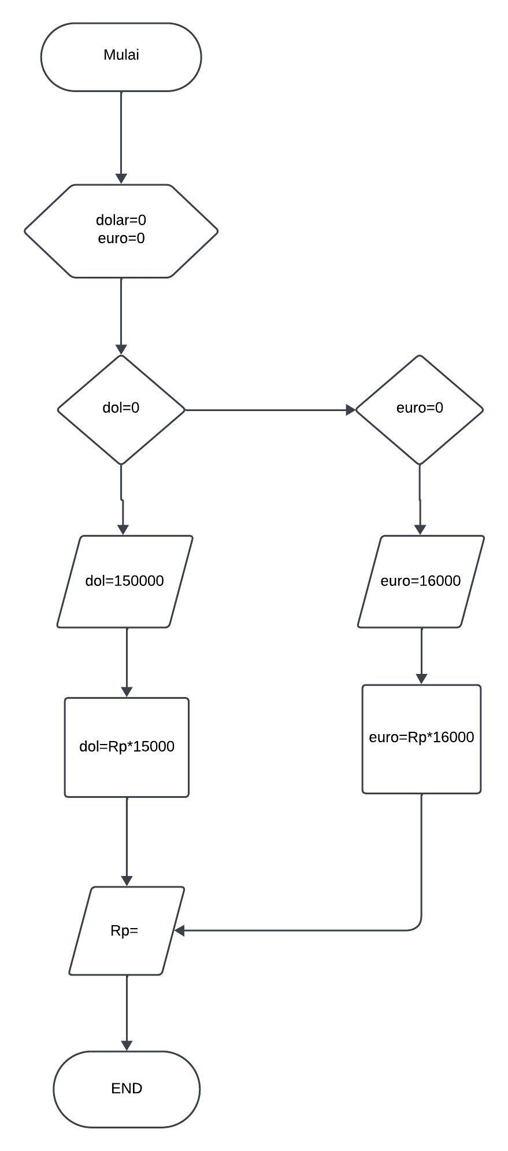
Alur Kerja

Slide 6
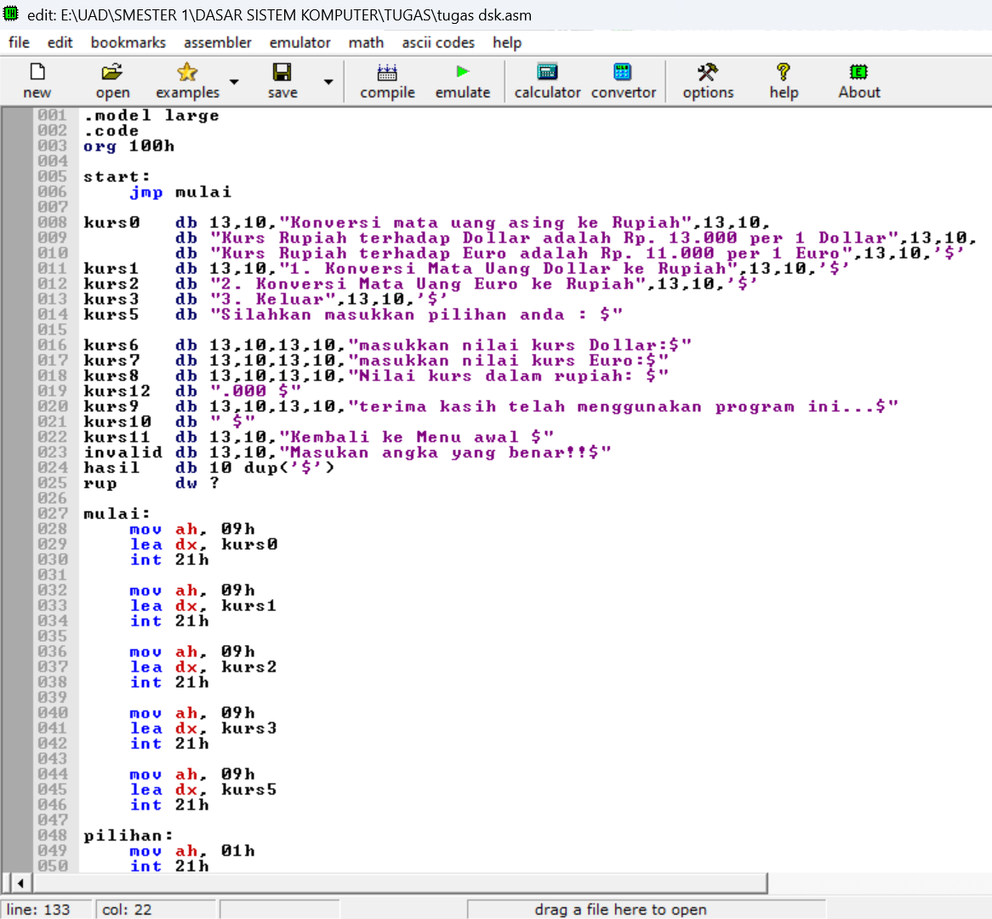
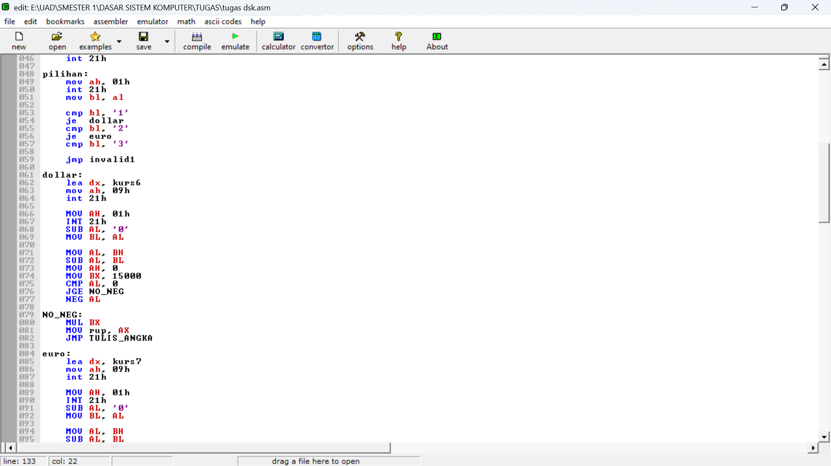
Screenshoot Codingan

Slide 7
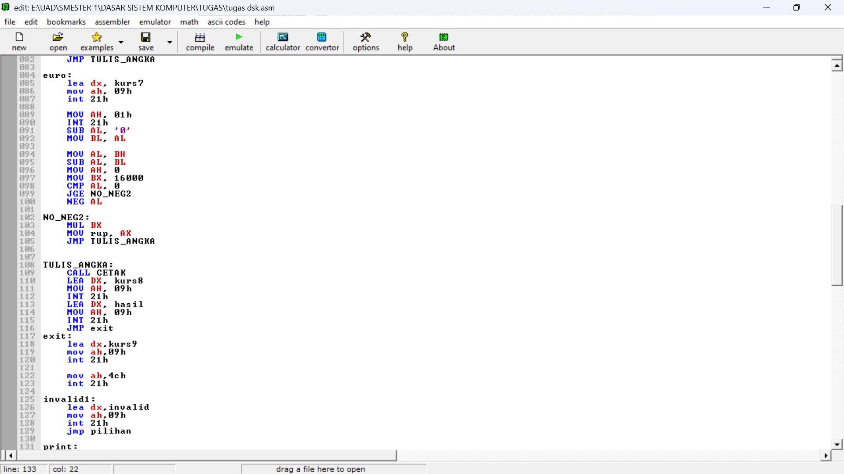
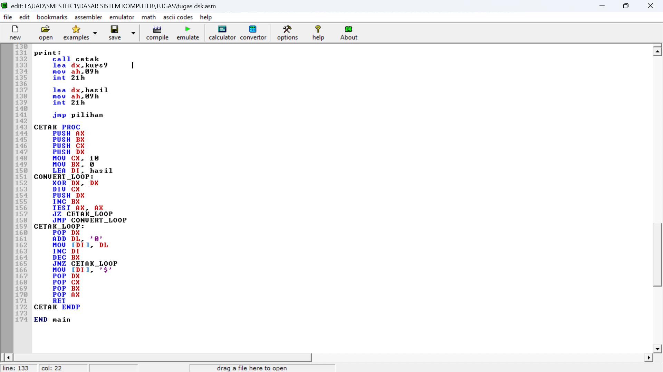

Slide 8
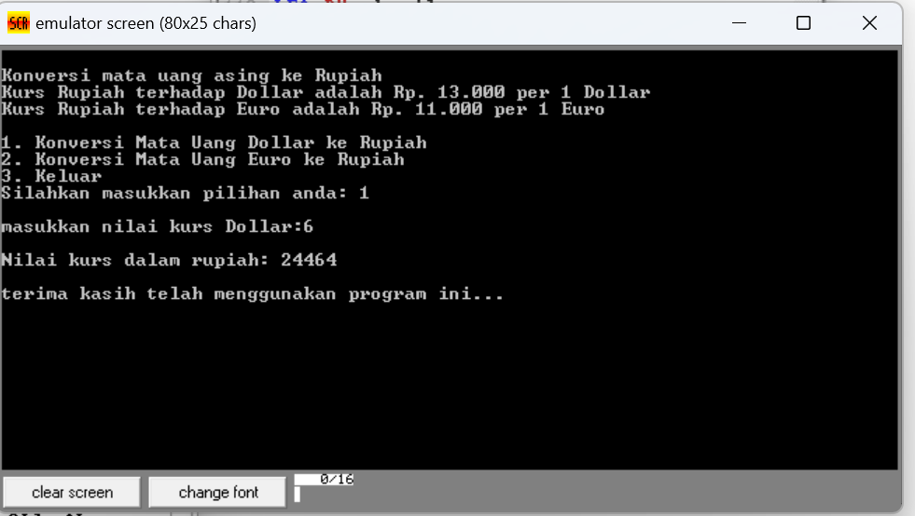
Screenshoot Output Program

Slide 9
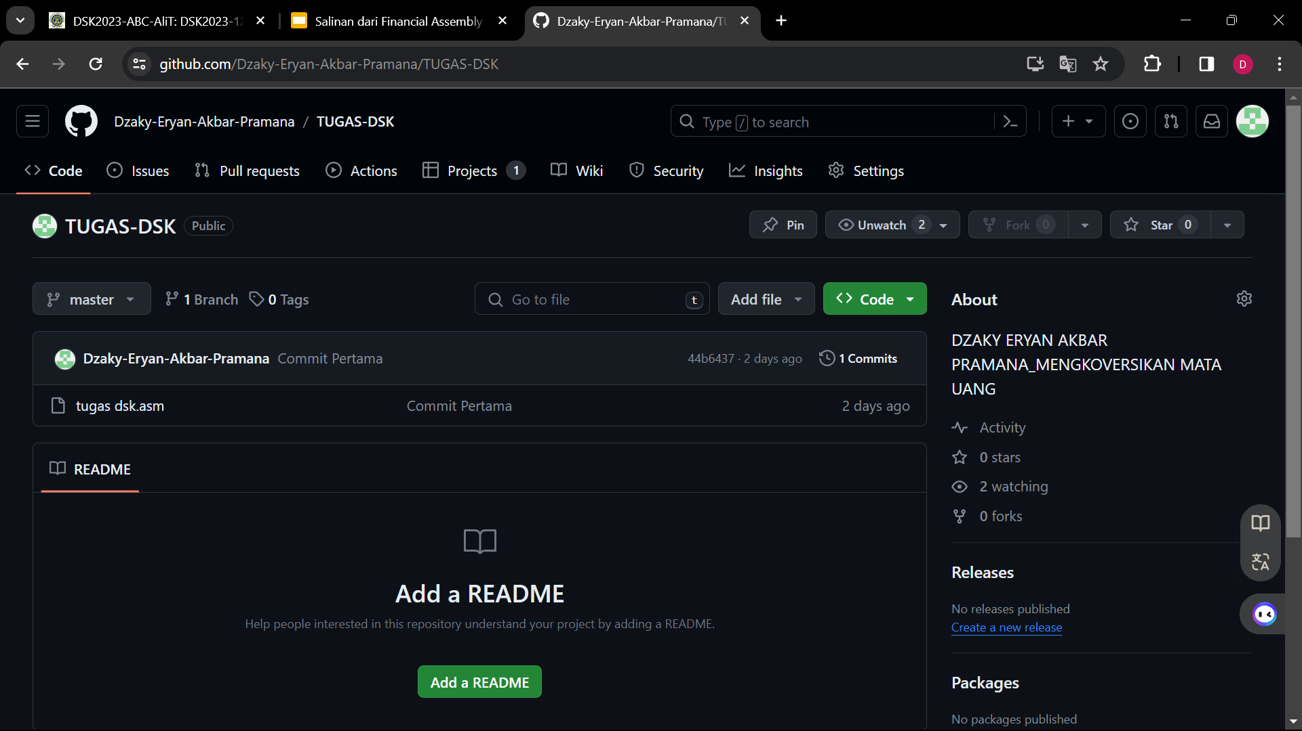
Screenshoot Hasil di Github

Slide 10
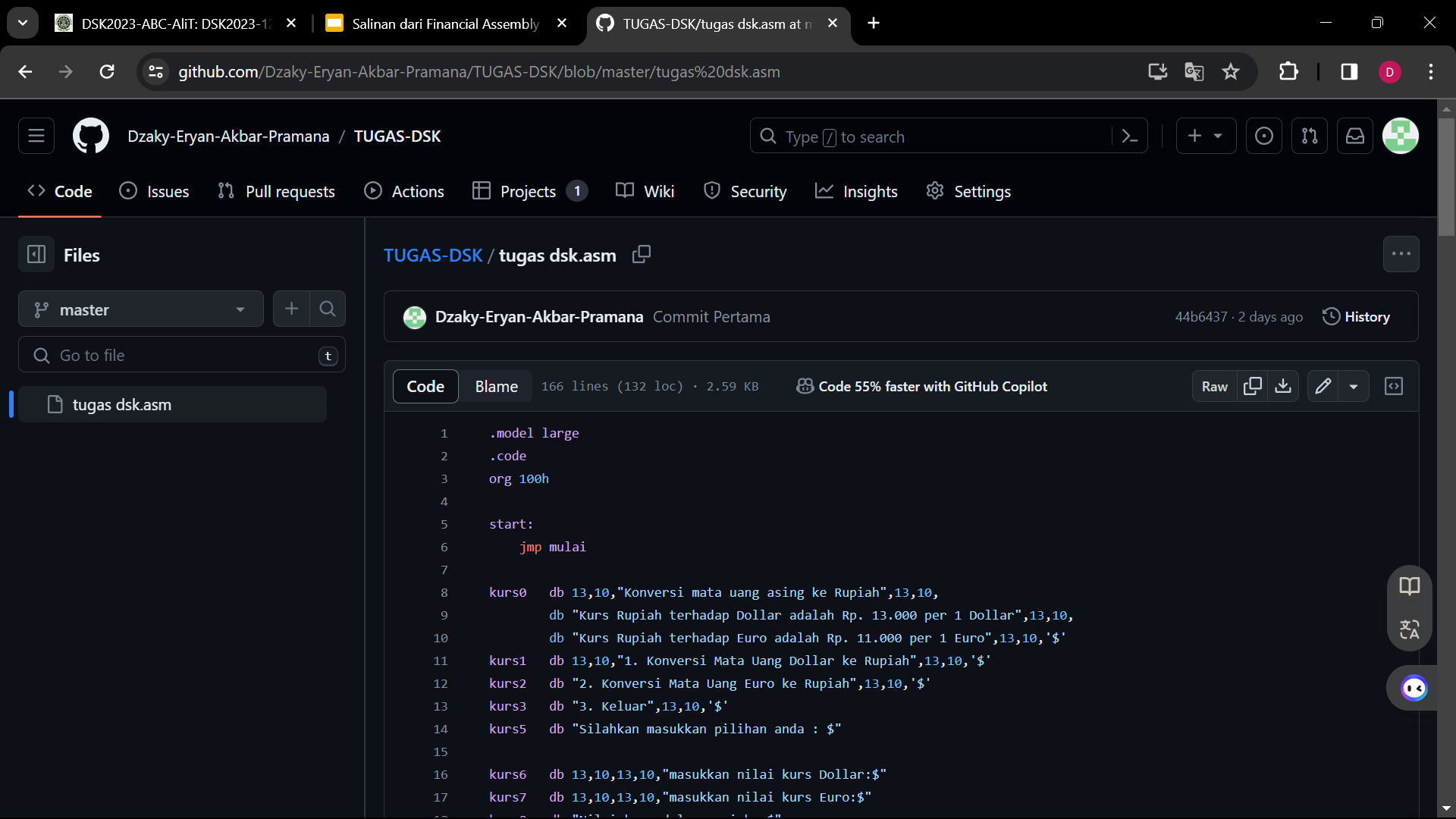
Screenshoot Hasil di Github

Slide 11
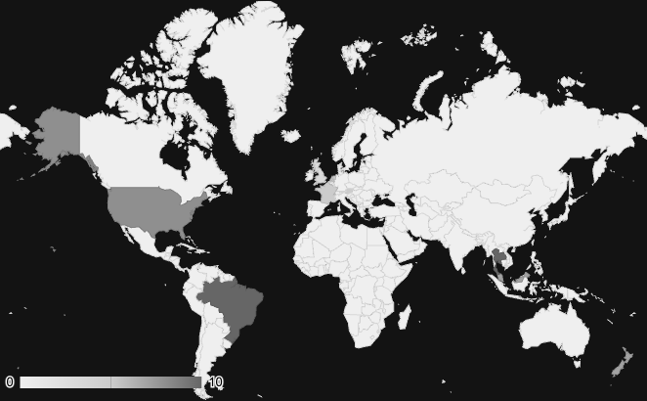
TERIMAKASIH

